Slide 1
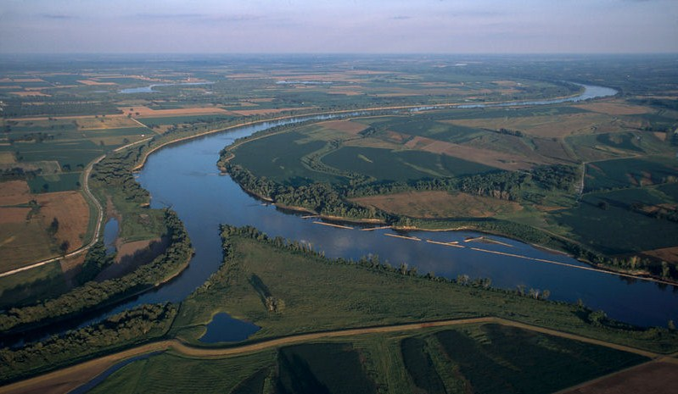
GRAND RIVER
Veronika Kůsová

Slide 2
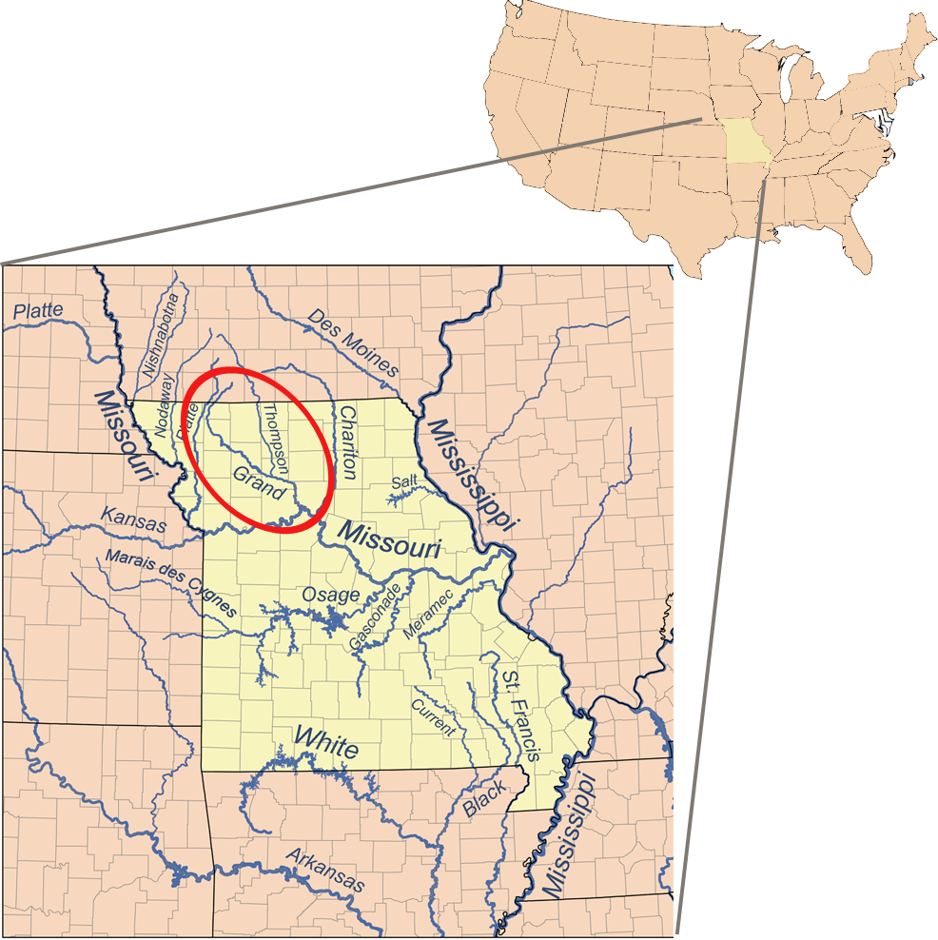
Základní informace:
většina toku Missouri, USA
pramen- stát Iowa, Creston
ústí do Missouri u města Brunswick
364 km
povodí- 20 tis. km²
průměrný průtok u města Sumner – 111 m³ / s
šířka koryta – 120 m

Slide 3
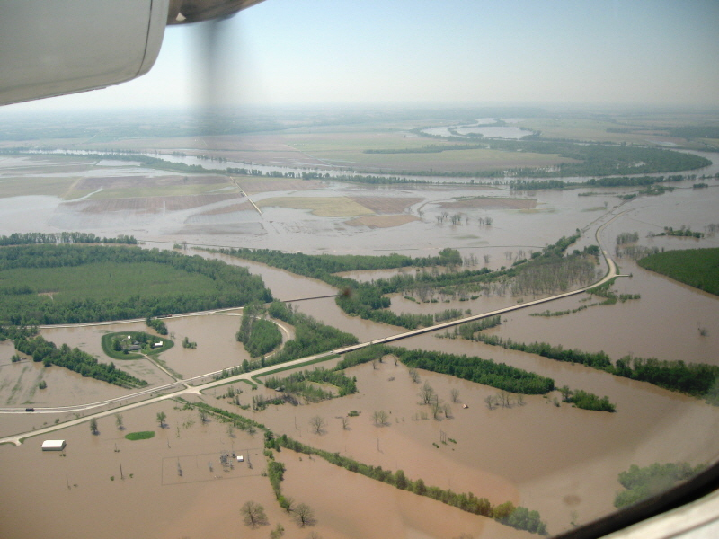
nejvíce srážek- duben, květen, červen- 365 mm
nejméně- prosinec, leden, únor- 127 mm
největší povodňové stavy- červen 1947
maximální okamžitý průtok- 5 100 m³ / s
- 1993
4 200 m³ / s

Slide 4
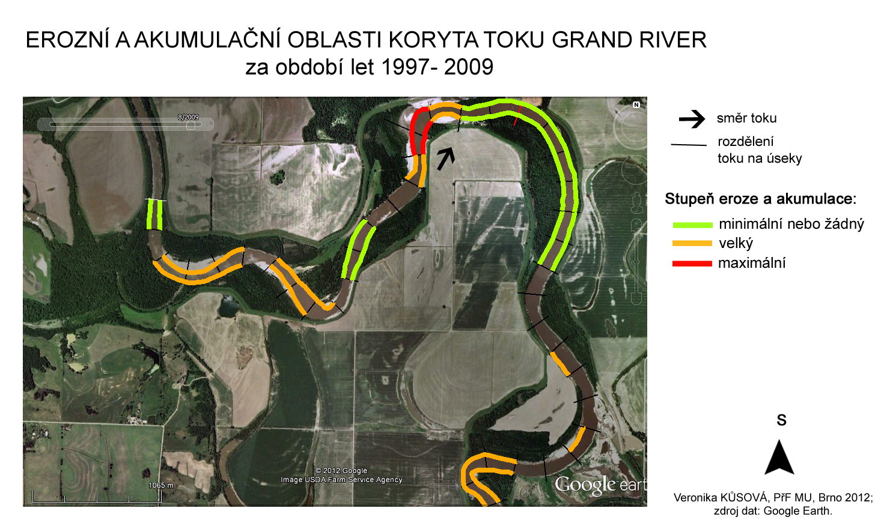
Kvantifikace laterálního pohybu:
zkoumaná období- 1997, 2005, 2009

Slide 5
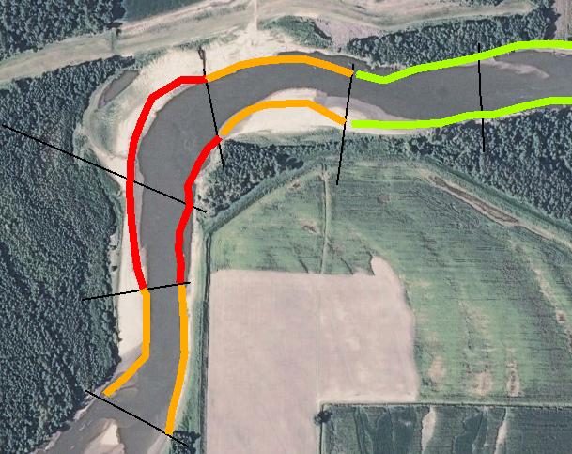
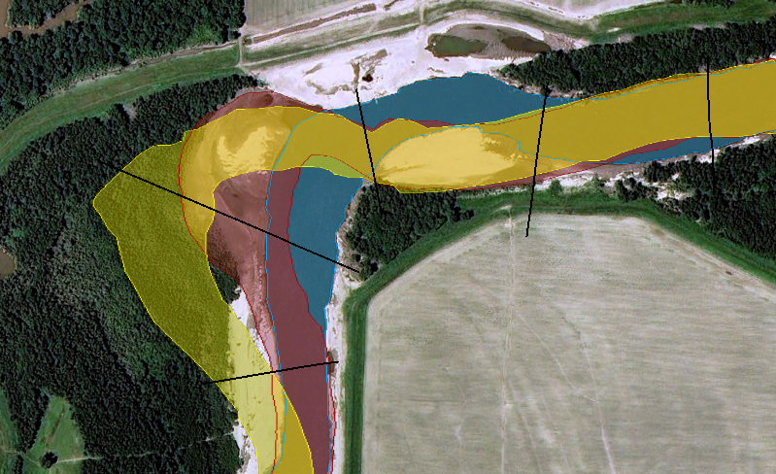
úsek |  | t-t1 [m] |  | t1-t2 [m] |  | t-t1 [m/rok] |  | t1-t2 [m/rok]
 |  | Ebrut | Abrut | Ebrut | Abrut | Enet | Anet | Enet | Anet
4. | 500-750 | 83,8 | 84,6 | 22,1 | 11,6 | 10,5 | 10,6 | 5,5 | 2,9
 | 750-1 000 | 126,1 | 128,1 | 75,1 | 132,2 | 15,8 | 16,0 | 18,8 | 33,1
5. | 0-250 | 115,7 | 88,4 | 84,8 | 132,0 | 14,5 | 11,1 | 21,2 | 33,0
 | 250-500 | 10,3 | 6,8 | 74,3 | 90,7 | 1,3 | 0,9 | 18,6 | 22,7
6. | 0-250 | 9,1 | 6,0 | 14,7 | 5,5 | 1,1 | 0,8 | 3,7 | 1,4
 | 250-500 | 3,0 | 11,7 | 0,0 | 11,0 | 0,4 | 1,5 | 0,0 | 2,8
 | 500-750 | 0,0 | 5,0 | 7,1 | 14,6 | 0,0 | 0,6 | 1,8 | 3,7
 | 750-1 000 | 6,1 | 14,1 | 11,3 | 12,7 | 0,8 | 1,8 | 2,8 | 3,2
7. | 0-250 | 3,1 | 16,2 | 0,0 | 14,6 | 0,4 | 2,0 | 0,0 | 3,7

Slide 6
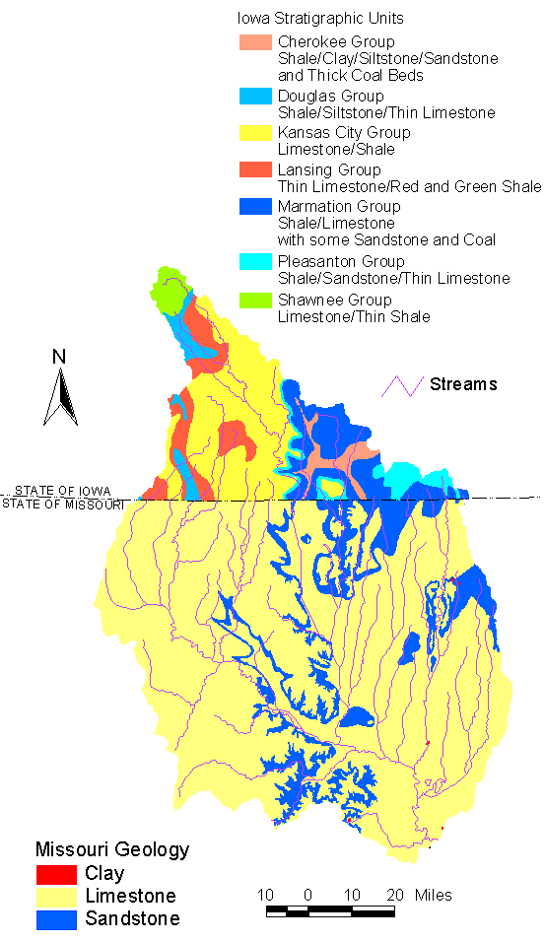
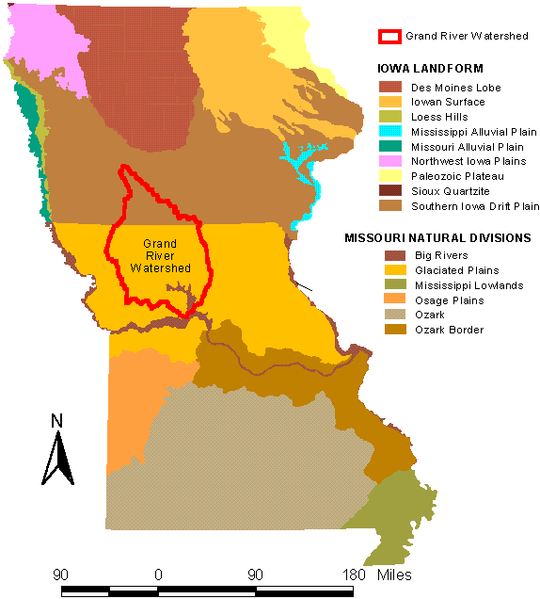

Slide 7
Děkuji za pozornost ☺
Literatura:
Advanced Hydrologic Prediction Service. NATIONAL WEATHER SERVICE. [online]. [cit. 2012-10-09]. Dostupné z: http://water.weather.gov/ahps2/hydrograph.php?wfo=eax&gage=brnm7
Grand River. MISSOURI DEPARTMENT OF CONSERVATION
[online]. [cit. 2012-10-09]. Dostupné z:
http://mdc.mo.gov/landwater-care/stream-and-watershed-management/missouri-watersheds/grand-river/geology-and-geomorpho

